Slide 1


Подільська районна в місті Києві державна адміністрація
Сектор з питань запобігання та виявлення корупції
Запобігання та врегулювання конфлікту інтересів
Юріна Дар'я - завідувач сектору
Київ - 2023

Slide 2
це конфлікт між публічно-правовими обов'язками і приватними інтересами державної посадової особи, за якого її приватні інтереси, котрі випливають з її положення як приватної особи, здатні неправомірним чином вплинути на виконання цією державною посадовою особою її офіційних обов'язків або функцій
Конфлікт інтересів
Важливо !
Конфлікт інтересів не є корупцією, але, як правило, виступає її передумовою

Slide 3
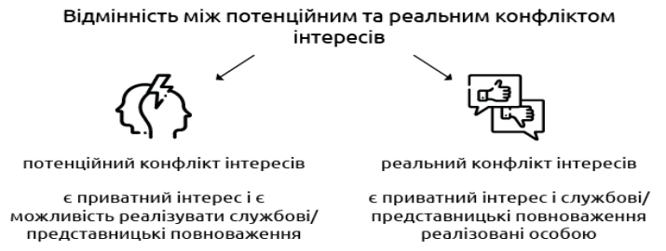
Види конфлікту інтересів та їх відмінність
Реальний конфлікт інтересів - суперечність між приватним інтересом особи та її службовими чи представницькими повноваженнями, що впливає на об’єктивність або неупередженість прийняття рішень, або на вчинення чи невчинення дій під час виконання зазначених повноважень
Потенційний конфлікт інтересів - наявність у особи приватного інтересу у сфері, в якій вона виконує свої службові чи представницькі повноваження, що може вплинути на об’єктивність чи неупередженість прийняття нею рішень, або на вчинення чи невчинення дій під час виконання зазначених повноважень

Slide 4
Основні складові конфлікту інтересів
Приватний інтерес | Службові/представницькі повноваження | Суперечність між приватним інтересом та службовими повноваженнями (для реального конфлікту інтересів)

Slide 5

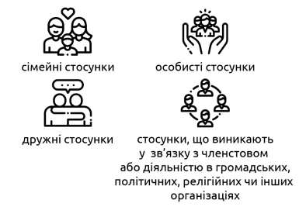
Приблизний перелік позаслужбових стосунків із фізичними чи юридичними особами, що можуть зумовлювати існування приватного інтересу
Сімейні та родинні стосунки
Реалізація службових/представницьких повноважень стосовно себе
Отримання подарунка
Сумісництво
Засновник/керівник підприємства
Договірні відносини
Службові стосунки
Службова діяльність

Slide 6
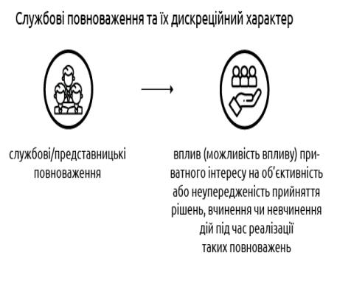
Де можуть визначатися службові/представницькі повноваження:
трудові договори (контракти)
статути підприємств
закони, інші НПА (положення про орган, установу, організацію тощо)
положення про структурні підрозділи органів, установ, організацій
посадові інструкції
організаційно-розпорядчі документи
доручення керівників
регламенти

Slide 7
Приклади конфлікту інтересів у державних службовців
участь у прийнятті рішення стосовно прийняття на роботу близьких осіб, встановлення їм рівня оплати
преференцій, пільг
сприяння у власній підприємницькій діяльності чи родичів шляхом використання службового становища
надання собі підтверджуючих довідок, інших документів, прийняття фінансових та кадрових рішень

Slide 8


Врегулювання конфлікту інтересів
Самостійне врегулювання конфлікту
інтересів
Врегулювання конфлікту інтересів безпосереднім керівником

Slide 9

Усунення від виконання завдання, вчинення дій, прийняття рішення чи участі в його прийнятті
- якщо конфлікт інтересів не має постійного характеру
- при наявності реального чи потенційного конфлікту інтересів
- за рішенням керівника відповідного органу, підприємства, установи, організації або відповідного структурного підрозділу, в якому працює особа
- за умови можливості залучення до прийняття такого рішення або вчинення відповідних дій іншим працівником відповідного органу, підприємства, установи, організації

Slide 10
З

Slide 12

Врегулювання конфлікту інтересів -
зовнішній контроль (ст.33 ч.1)
Застосовується в умовах, коли не можливо:
- усунення особи від виконання завдання;
- обмеження доступу особи до інформації;
-перегляд повноважень.
Відсутні підстави для переведення або звільнення

Slide 13

Алгоритм дій актуальний лише при вчасному повідомленні про конфлікт інтересів

Slide 14


При порушенні строку, керівник вирішує питання притягнення до відповідальності особи

Slide 15

Керівник несе відповідальність за неправомірні дії з врегулювання конфлікту інтересів (ст.172-9 КУпАП)

Slide 16
Обмеження щодо одержання подарунків

Slide 17
Обмеження щодо одержання подарунків

Slide 18


Подарунки (ч.1 ст.172-5 КУпАП)
Неправомірні
Правомірні
Особисті
Офіційні
Комісія органу
Не приймати!

Slide 19




Пропонують неправомірний подарунок
на робочому місці
1.Відмовитись
2.Ідентифікувати
3.Залучити свідків
4.Письмово повідомити керівнику

Slide 20
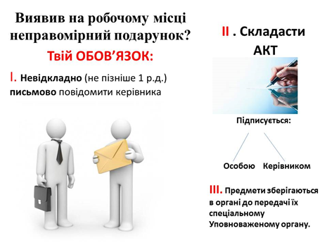

Подарунок
Поза робочим місцем, вдома.
Викликати поліцію!

Slide 21
Конфлікт інтересів і подарунки
Рішення, прийняте можновладцем на користь особи, від якої він чи його близькі особи отримали подарунок, вважаються такими, що прийняті в умовах Конфлікту інтересів, на ці рішення розповсюджуються положення статті 67 Закону України «Про запобігання корупції»
Правочин, укладений внаслідок порушення вимог Закону України «Про запобігання корупції» може бути визнаним недійсним

Slide 22
Обмеження щодо сумісництва та суміщення (ст.25)
Забороняється!
Займатися іншою оплачуваною (крім викладацької, наукової і творчої діяльності, медичної практики, інструкторської та суддівської практики із спорту) або підприємницькою діяльністю, якщо інше не передбачено Конституцією або законами України (не поширюється на депутатів ВР та місцевих рад)
Входити до складу правління, інших виконавчих чи контрольних органів, наглядової ради підприємства або організації, що має на меті одержання прибутку (крім випадків, коли особи здійснюють функції з управління акціями (частками, паями), що належать державі чи територіальній громаді, та представляють інтереси держави чи територіальної громади в раді (спостережній раді), ревізійній комісії господарської організації), якщо інше не передбачено Конституцією або законами України

Slide 23
Обмеження спільної роботи близьких осіб
Не можуть мати у прямому підпорядкуванні близьких їм осіб або бути прямо підпорядкованими у зв’язку з виконанням повноважень близьким їм особам
У разі виникнення обставин, що порушують вимоги ч.1 статті 27, відповідні особи, близькі їм особи вживають заходів щодо усунення таких обставин у 15-денний строк
При не усуненні обставин у добровільному порядку, особа підягає у місячний строк з дня виникнення обставин переведенню на іншу посаду
У разі неможливості такого переведення особа, яка перебуває у підпорядкуванні, підлягає звільненню із займаної посади

Slide 24

Відповідальність
Адміністративна (ст.172-2 КУпАП)
Дисциплінарна
( ст.65 ЗУ “Про
запобігання корупції”
Є обов’язковою у разі вчинення правопорушення пов’язаного з корупцією

Slide 25
Адміністративні правопорушення, пов’язані з корупцією
порушення обмежень щодо сумісництва та суміщення з іншими видами діяльності (ст. 172 - 4)
порушення встановлених законом обмежень щодо одержання дарунка (пожертви) (ст. 172 - 5)
порушення вимог щодо повідомлення про конфлікт інтересів (ст. 172 - 7)
невжиття заходів (ст. 172 - 9)

Slide 26
Відповідальність

Slide 27

Дякую за увагу!

